Slide 1
Teorie relativity
Lze překročit rychlost světla?
Gravitační pole okolo černých děr

Slide 2
Cesta k speciální teorii relativity
Galileo: uvědomil si, že neexistuje absolutní vztažný systém. Je mnoho vztažných systémů (pozorovatelů), v nichž se volná tělesa pohybují rovnoměrně přímočaře. Pozorovatelé mohou porovnávat svá měření pomocí Galileovy transformace
V souvislosti s objevem vlnové povahy světla se mělo za to, že se světlo šíří prostředím zvaným světlovodný aether. To by znamenalo existenci absolutního vztažného systému, který je spojen právě s tímto aetherem.

Slide 3
Cesta k speciální teorii relativity
Michelsonův – Morleyho pokus: měl prokázat aether, naopak však prokázal, že se světlo šíří vždy stejnou rychlostí
Lorentz: vysvětlil tento pokus tak, že zavedl kontrakci délek těles pohybujících se v aetheru a dilataci času. Nahradil Galileovu transformaci Lorentzovou.

Slide 4
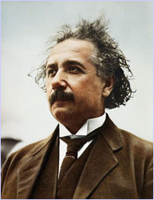
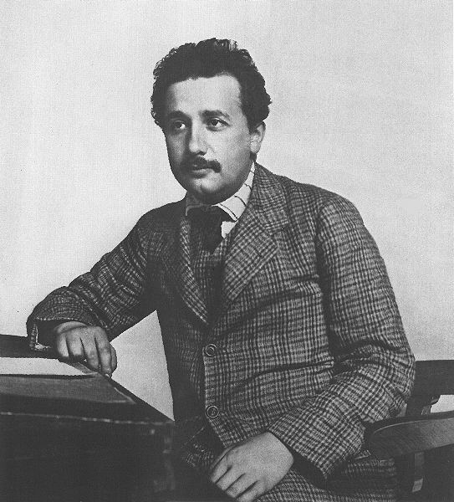
Albert Einstein (1879 – 1855)

Slide 5
Cesta k speciální teorii relativity
Lorentz však nebyl se svou teorií aetheru spokojen, protože nevycházela z hlubších principů.
Einstein (1905): odvodil stejné rovnice jako Lorentz, avšak z fundamentálních principů mnohem jednodušším způsobem bez jakékoliv potřeby aetheru. Lorentzovo i Einsteinovo pojetí dává v praxi stejné výsledky.

Slide 6
Výchozí principy STR
1. Newtonův zákon
Princip speciální relativity
Princip konstantní rychlosti světla

Slide 7
1. Newtonův zákon
Existují vztažné systémy (pozorovatelé), vůči nimž se tělesa, na něž nepůsobí síly, pohybují rovnoměrně přímočaře. Těmto VS se říká inerciální. V takovémto vztažném systému můžeme pomocí ideálně tuhých měřidel a ideálních hodin zkonstruovat souřadnicovou soustavu.
Inerciální systémy jsou vůči ostatním preferované, což je jedno z omezení STR (nepopisuje systémy se zrychlením ani gravitací)

Slide 8
Princip speciální relativity
Všechny inerciální vztažné systémy jsou si rovnocenné, platí v nich stejné fyzikální zákony. Rovnice musí mít ve všech stejný tvar.

Slide 9
Princip konstantní rychlosti světla
Ve vakuu se šíří světlo vůči všem inerciálním vztažným systémům s konstantní rychlostí nezávislou na rychlosti zdroje.
Z tohoto principu vyplývá, že transformace mezi IVS bude jiná než Galileova → Lorentzova transformace.

Slide 10
Lorentzova transformace
t’ = γ (t – v x / c)
x’ = γ (x – v t)
y’ = y
z’ = z
γ = (1 – v²/c²)^{-1/2}

Slide 11
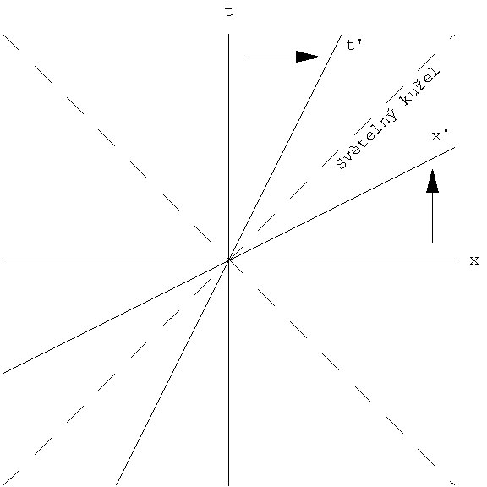
Lorentzova transformace

Slide 12
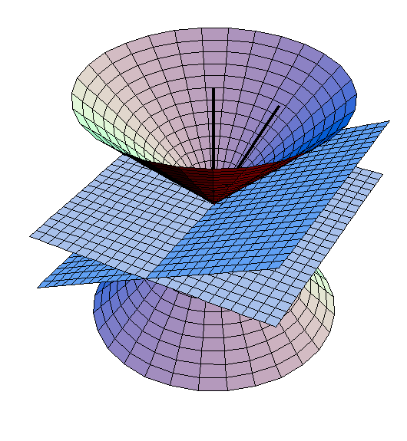
Lorentzova transformace

Slide 13
Důsledky Lorentzovy transformace
Kontrakce délek
Dilatace času
Relativita soumístnosti
Relativita současnosti !
Transformace hmotností → E = mc²
Prostor a čas už nejsou nezávislé → má smysl místo o 3 rozměrném prostoru a nezávislém čase uvažovat o 4 rozměrném prostoročase → Minkowského prostoročas, body v něm se nazývají „události“

Slide 14
Relativita soumístnosti
Známe i z klasické fyziky. Dvě události, které nastaly ve stejném místě v různých časech v jednom IVS mohou nastat v jiné soustavě na různých místech.

Slide 15
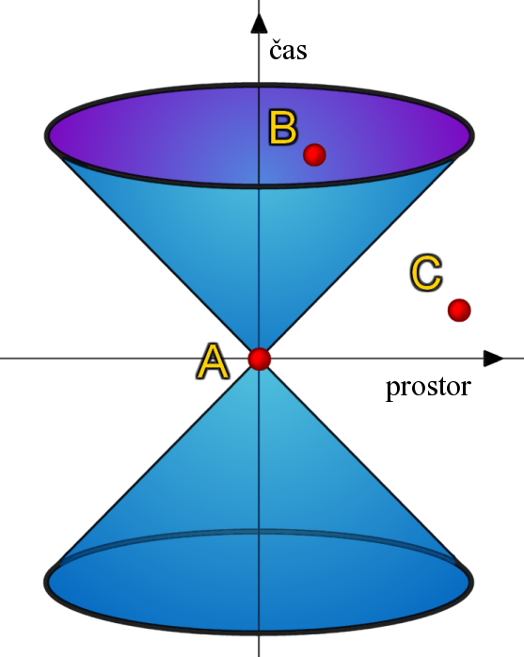
Relativita současnosti
Toto je v STR nové. Dvě události, které v jednom IVS nastaly současně, ale na různých místech, mohou v jiné IVS nastat v různých časech. A to v jakémkoliv pořadí.
V diagramu vpravo nastaly události B a C po události A. V jiné soustavě však událost C nastane současně s A. Dokonce existuje IVS, v které C nastane dříve než A. Naopak B nastane v každé soustavě až po události A ,tzn. B je v absolutní budoucnosti události A.

Slide 16
Paradox dvojčat
Představme si následující situaci: Zemi opouští kosmická loď rychlostí blízkou rychlosti světla a v ní je astronaut. Jeho dvojče zůstává na Zemi. Po nějaké době se astronaut vrátí a zjistí, že zestárl méně než jeho dvojče. Když použijeme jednoduchý vzoreček pro dilataci času, dojdeme k paradoxu, neboť z pohledu každého z dvojčat, by ten druhý měl stárnout pomaleji.

Slide 17
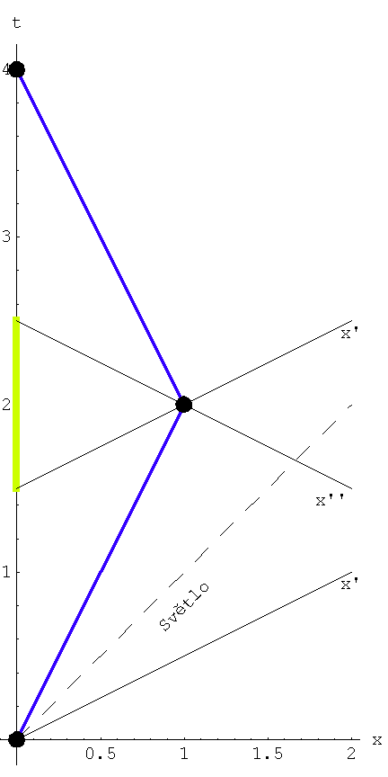
Paradox dvojčat
Situace však ve skutečnosti není symetrická. Pozorovatel v raketě na své cestě musí zastavit, obrátit se a opět zrychlit. Přitom si neuvědomí, že ve svých výpočtech vynechal žlutou část časové osy, kterou jeho dvojče na Zemi prožije a o kterou je pak starší.

Slide 18
Proč teorie gravitace?
Gravitace je nejslabší ze všech čtyř základních sil
  U elektronu je gravitace 10⁻⁴⁰ krát slabší než elektrická interakce
Je dalekodosahová: působí na libovolnou vzdálenost
Neexistuje odpudivá gravitační síla – veškerá známá hmota působí přitažlivě
Je univerzální: veškerá hmota ve vesmíru způsobuje gravitaci a je jí ovlivňována

Slide 19
Proč teorie gravitace?
Pochopení této síly
Vesmír je na velkých rozměrech ovlivňován pouze gravitací. Elektrická síla se kompenzuje díky stejnému množství kladného a záporného náboje: vesmír je jako celek elektricky neutrální.
Pozorování vysoce kompaktních objektů, u kterých mají významný vliv relativistické efekty: bílí trpaslíci, neutronové hvězdy, černé díry .

Slide 20
Cesta k obecné relativitě
Galileo: zrychlení těles v gravitačním poli → princip ekvivalence: všechny tělesa jsou ovlivněny gravitačním polem stejně
Newton: teorie gravitace → gravitace působí na dálku, nekonečnou rychlostí
Laplace (1798!!): první si uvědomil, že dostatečně hmotný objekt vytvoří gravitační pole tak silné, že ani světlo nebude moci uniknout

Slide 21
Cesta k obecné relativitě
Einstein (1915): nový pohled na gravitaci, ovlivněn Machem. Hmota samotná ovlivňuje vlastnosti prostoru a času, v kterém se nachází.
Einsteinovy gravitační rovnice
  R_{μν} - ½ R g_{μν} = 8πT_{μν}
Schwarzschild (1915): první přesné řešení Einsteinových rovnic pro stacionární sféricky symetrickou černou díru

Slide 22
Základní principy OR
Princip ekvivalence
Princip obecné kovariance (relativity)
Princip jednoduchosti

Slide 23
Princip ekvivalence
Zrychlení v gravitačním poli je stejné pro všechna tělesa (Galileo)
Máme dvě různé(!) hmotnosti:
  Setrvačná hmotnost: vyjadřuje odpor tělesa vůči zrychlení (2. Newtonův zákon F = m_{s} a)
  Gravitační hmotnost: charakterizuje míru odezvy na vnější gravitační pole (Newtonův gravitační zákon F = G M m_{g}/r²)

Slide 24
Princip ekvivalence
V Newtonově teorii gravitace jsou tyto hmotnosti rovny čistě náhodně.
V Einsteinově teorii je však toto základní pilíř → princip ekvivalence → setrvačná a gravitační hmotnost je jedna a tatáž
Nelze rozlišit gravitaci a setrvačnou sílu
V každém bodě prostoročasu lze zavést lokální inerciální systém (LIS), že v dostatečně malé oblasti kolem uvažovaného bodu mají v něm přírodní zákony stejný tvar jako v STR.

Slide 25
Princip obecné kovariance (relativity)
Všechny vztažné systémy jsou si navzájem ekvivalentní
Všechny zákony vypadají „tenzor = tenzor“

Slide 26
Princip jednoduchosti
Nepřidávat do zákonů členy, které tam sice nevadí, ale nemají fyzikální opodstatnění
Toto je spíše estetický návod, jak zobecňovat zákony do OTR, než nějaký fundamentální zákon

Slide 27
Co přináší nového OR
Prostor a čas jsou provázány mnohem silněji než v STR. Lze je oddělit jen lokálně.
Prostoročas není netečným pozadím, na kterém se odehrává fyzika, ale jeho geometrie je přítomností hmoty ovlivňována.

Slide 28
Jak ovlivňuje hmota prostoročas?
Hmota mění geometrii prostoročasu, tzn. vzdálenosti a vztahy mezi blízkými událostmi. V plochém prostoročase STR existují rovnoběžky, trojúhelníky mají součet úhlů 180º apod., jak to známe z běžné geometrie. Hmota však v OTR zakřivuje prostoročas podle Einsteinových rovnic a běžná geometrie už lze používat pouze lokálně v malých oblastech.

Slide 29
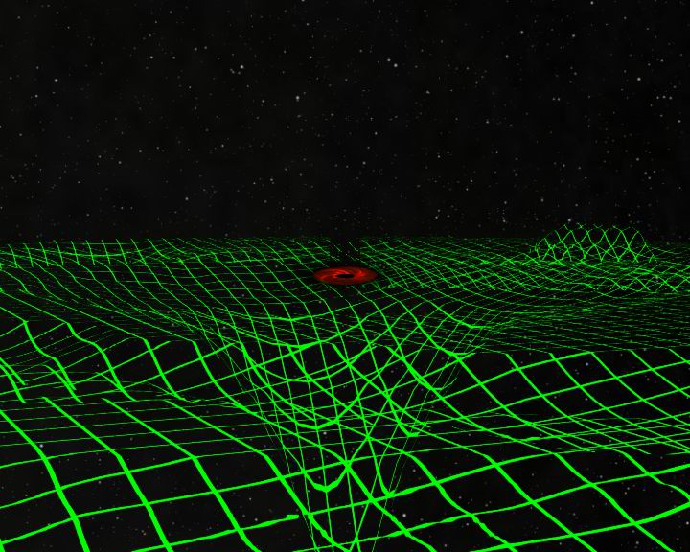
Jak ovlivňuje hmota prostoročas?

Slide 30
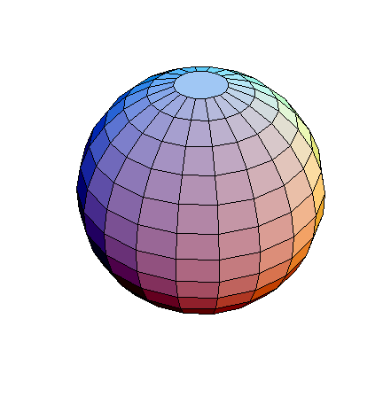
Co je to křivost prostoročasu?
Je to podobné, jako v případě povrchu Země. Když stavíme budovu, nezajímá nás, že je Země zakřivená. Když se však pohybujeme např. letadlem na velké vzdálenosti, rovnoběžnost ztrácí smysl. Pokud kreslíme na kouli co nejrovnější čáru, což jsou třeba poledníky, všechny se protínají ve 2 bodech. To by se nám nikdy nemohlo stát, kdyby byla Země plochá.

Slide 31
Jak se pohybují tělesa v grav. poli?
V OTR gravitační pole jako takové neexistuje. Těleso, na které působí pouze grav. síla je z pohledu OTR volné, a pohybuje se rovnoměrně přímočaře. Protože je však sám prostoročas zakřiven, přímočarý pohyb už neznamená pohyb po přímce, ale po nejrovnější možné křivce v daném prostoročasu, které se říká „geodetika“. Na kouli jsou geodetikami všechny hlavní kružnice, speciálně poledníky.

Slide 32
Prostoročas ve Sluneční soustavě
V okolí Slunce je prostoročas prakticky úplně plochý, takže efekty obecné relativity můžeme pozorovat pouze velmi omezeně. Jeden z velkých úspěchů obecné relativity je vysvětlení stáčení perihelia Merkuru.
Díky dobré plochosti prostoročasu platí ve Sluneční soustavě velice přesně Newtonův gravitační zákon, který je pro výpočty mnohem použitelnější.

Slide 33
Oběh planet
Jak je tedy možné, že planety obíhají Slunce po elipsách, což má do přímky velmi daleko?

Slide 34
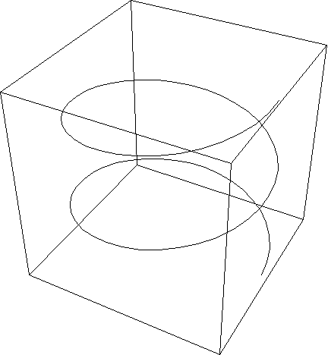
Oběh planet
Musíme si uvědomit, že planety se nepohybují pouze v prostoru, ale v prostoročase. V něm už není pohyb planety kružnice, ale spirála. Země oběhne Slunce jednou za rok, ale vzdálenost od Slunce činí pouze asi 8 světelných minut, výsledkem je velice protažená spirála, která se od přímky liší jen velmi málo.

Slide 35
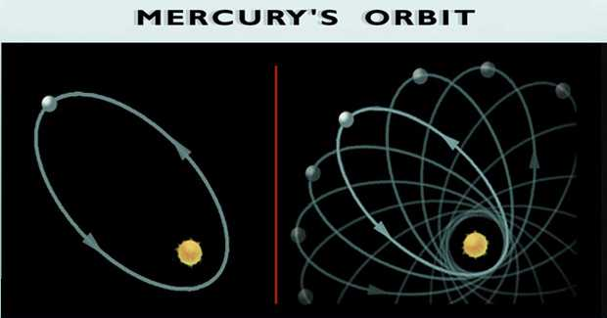
Stáčení perihélia Merkuru

Slide 36
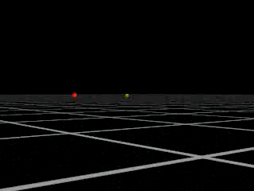
Stáčení perihélia Merkuru

Slide 37
Gravitační rudý posuv
Pokud opouští světelný paprsek hmotné tělesu, musí překonat jeho gravitační pole. Při tom ztrácí část své energie, čímž se prodlužuje jeho vlnová délka a zdá se nám „červenější“.
Tento efekt souvisí s dilatací času u hmotných objektů: v silném gravitačním poli plyne čas pomaleji (proto se nám zdá, že vyslané světlo má nižší frekvenci)

Slide 38
Gravitační vlny
Podobně jako v elektromagnetismu se gravitační interakce šíří rychlostí světla a pohyb hmoty způsobuje vyzařovaní gravitačních vln. Jsou to vlastně malé změny geometrie prostoročasu, které se šíří od zdroje a odnášejí energii. Jsou však mnohem slabší, a proto těžce zachytitelné. Jejich prokázání by znamenalo veliký úspěch OTR.

Slide 39
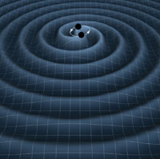
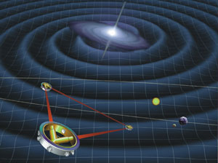
Gravitační vlny

Slide 40
Prostoročasové singularity
Místa, kde OTR nějakým způsobem naráží na hranici své použitelnosti (okolo 10⁹⁶ kg/m³). Singularity jsou v oblastech s vysokou hustotou, v jejich okolí roste křivost. Nedá se předpovědět jejich chování, může z nich kdykoli cokoli vyletět. Takovou singularitou byl například velký třesk.

Slide 41
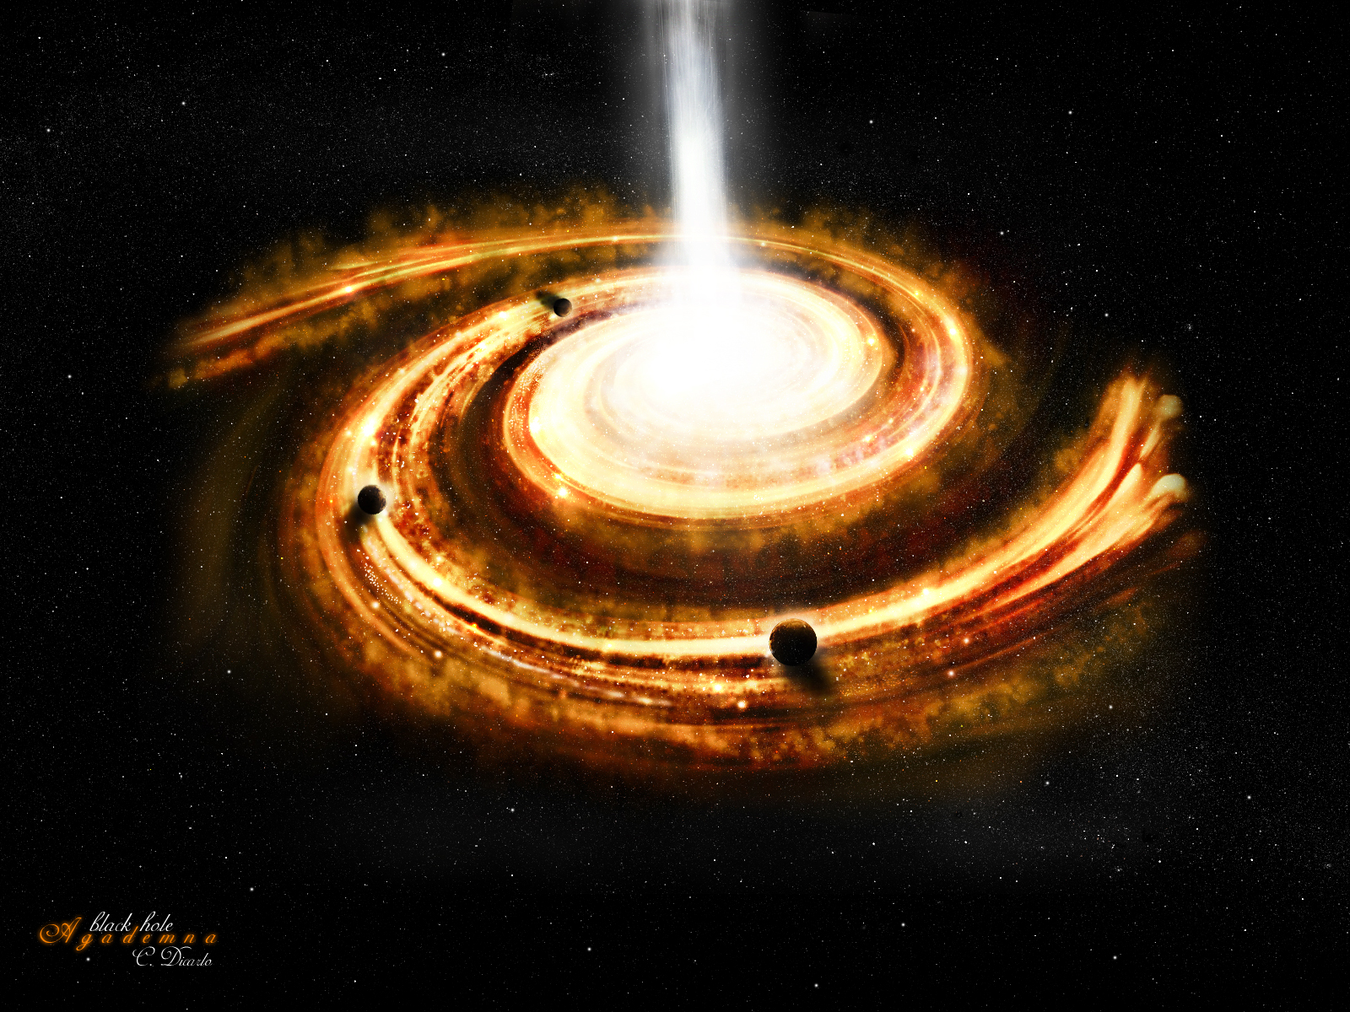
Černé díry

Slide 42
Černé díry
Černé díry jsou objekty tak hmotné, že z jejich povrchu nemůže gravitaci uniknout ani světlo. Tyto objekty existují i v Newtonově teorii gravitace (dokonce plyne i stejný vztah pro jejich rozměr). V OTR jsou však přirozeným a definitivním koncem každého gravitačního kolapsu. Černá díra nemá hmotný povrch, neboť veškerá její hmota končí v centrální singularitě. Jejím povrchem je „horizont událostí“,což je plocha obklopující vnitřek černé díry, z pod které už nemůže uniknout žádná hmota ani světlo do vnějšího prostoru.

Slide 43
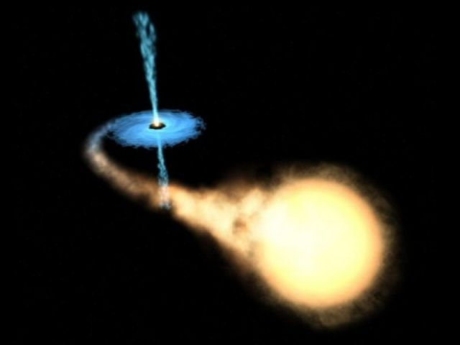
Černé díry

Slide 44
Černé díry
Jakmile se dostane jakýkoliv pozorovatel pod horizont událostí, je odsouzen k zániku v centrální singularitě v konečném čase.

Slide 45
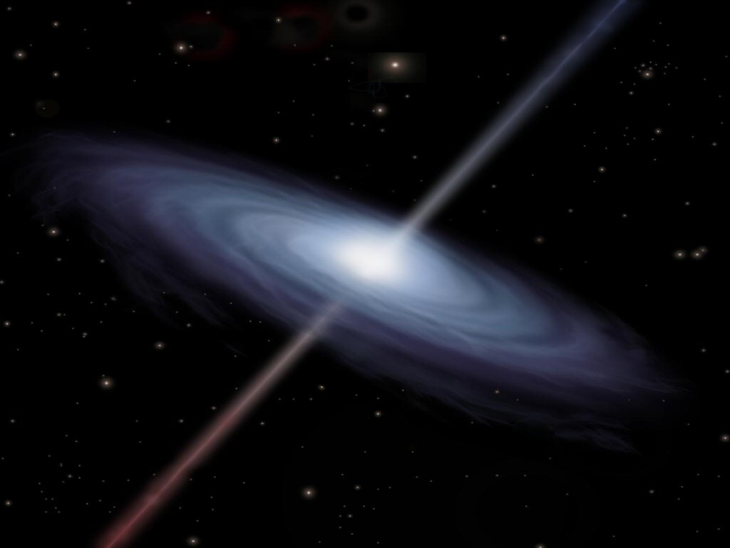
Černé díry

Slide 46
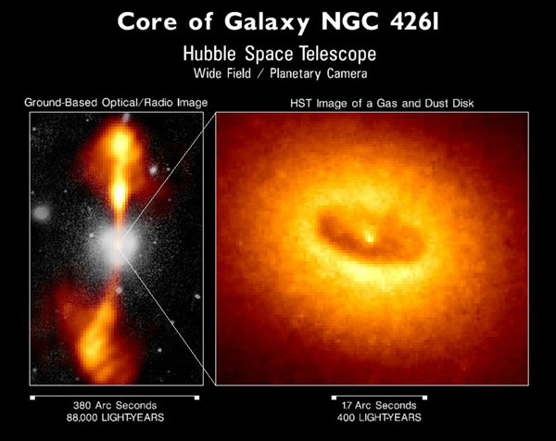
Černé díry

Slide 47
Rotující objekty
V Newtonově teorii nezáleží na tom, zda objekt budící gravitační pole rotuje. Ve skutečnosti však hmotné objekty strhávají prostoročas kolem sebe podobně jako kapalinu. Takto vzniká kolem rotujících černých děr oblast zvaná „ergosféra“, která je ještě mimo horizont událostí, ale v níž již nemůže pozorovatel zůstávat v klidu a musí korotovat s černou dírou.
Rotující objekty na sebe působí vzájemně odpudivě, tzv. „gravitomagnetismem“

Slide 48
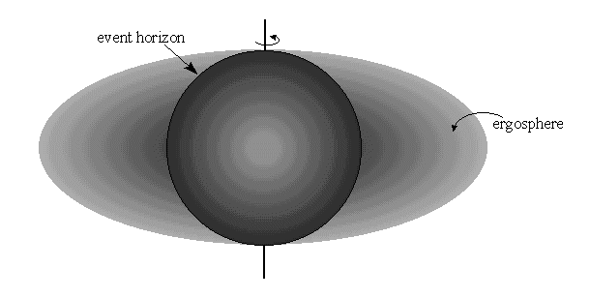
Rotující objekty

Slide 49
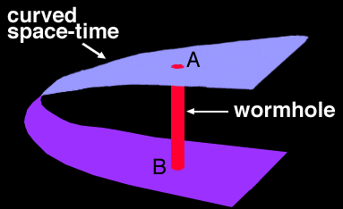
Červí díry
Jsou to zkratky mezi vzdálenými místy vesmíru. Lze si je představit jako chodbičky propojující zakřivený prostoročas. Pokud by existovaly, umožnily by cesty jak na velké vzdálenosti, tak cesty časem.

Slide 50
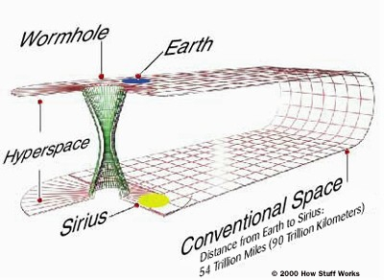
Červí díry

Slide 51
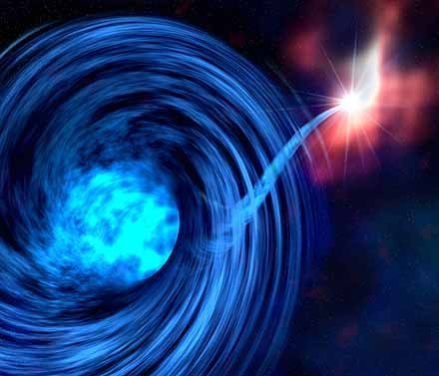
Červí díry

Slide 52
Gravitační čočka
Efekt zvětšení obrazu vzdálených objektů díky ohybu světla v gravitačním poli blízkých hvězd nebo galaxií.

Slide 53
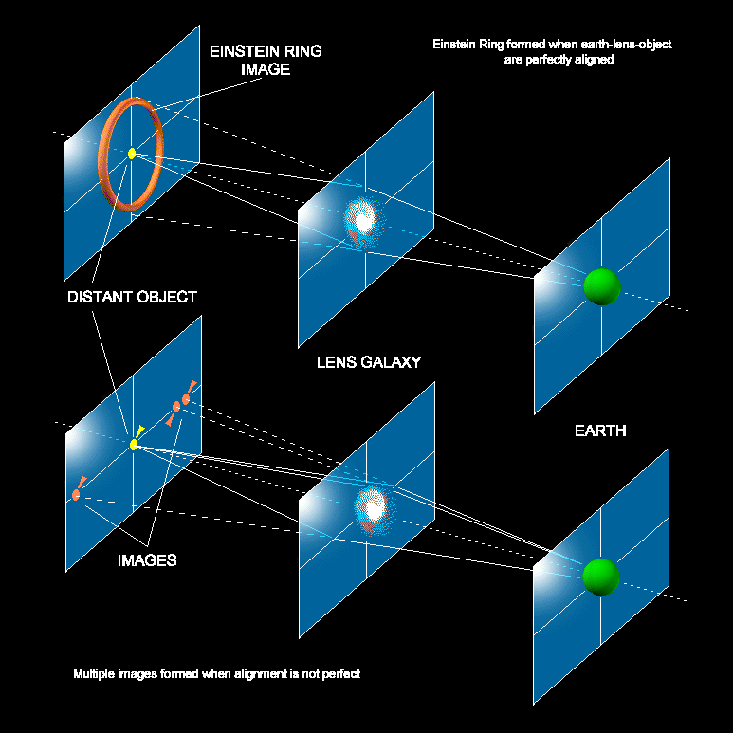
Gravitační čočka

Slide 54
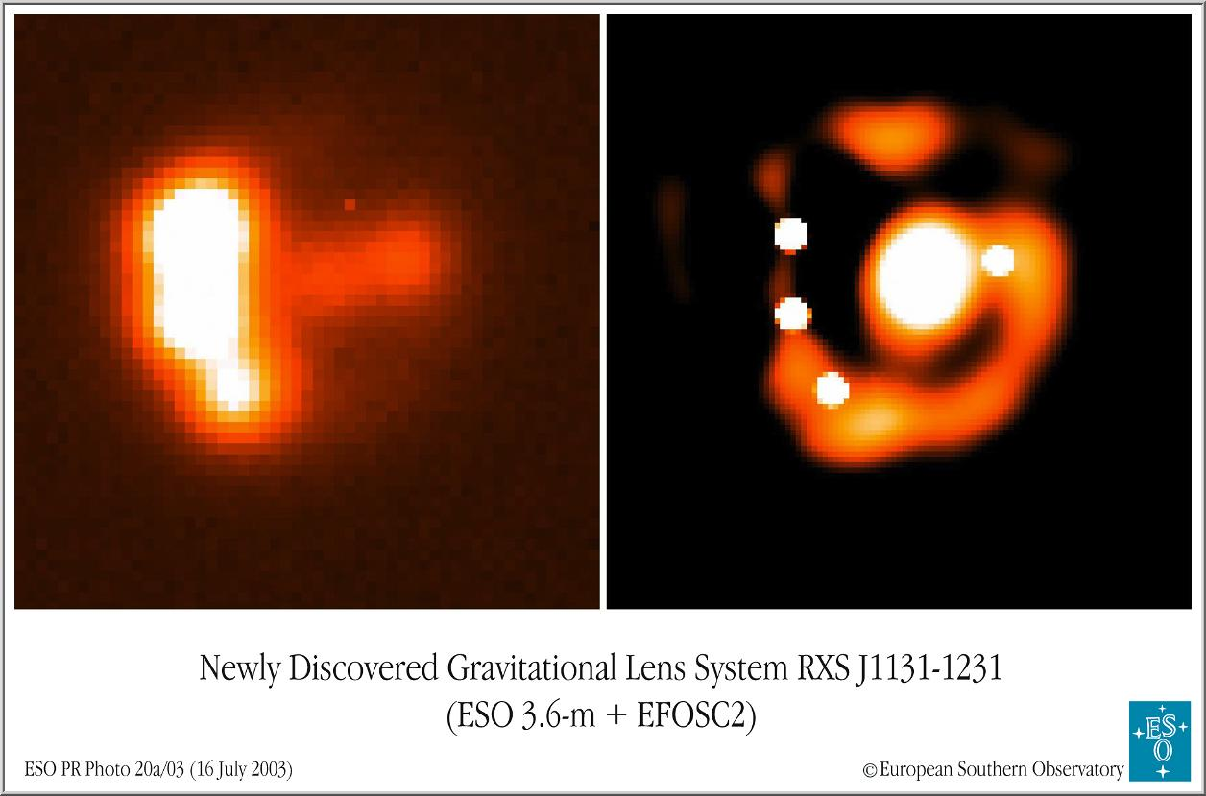
Gravitační čočka

Slide 55
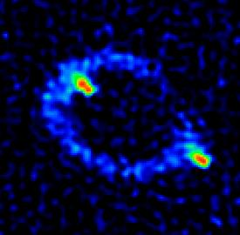
Gravitační čočka

Slide 56
Vývoj vesmíru
Jeden z prvních důsledků OTR, které Einstein objevil, bylo rozpínání vesmíru. To se neslučovalo s tehdejší představou, a proto se Einstein zavedl do svých rovnic „kosmologickou konstantu“, která měla tento nedostatek opravit. V roce 1929 však Hubble pozoroval rudý posuv u vzdálených galaxií, čímž dokázal, že vesmír se rozpíná.

Slide 57
Vývoj vesmíru
Z OTR vyplývá, že vesmír začal svou existenci v singularitě zvané Velký třesk. Od této chvíle se neustále rozpíná. Jak bude jeho vývoj pokračovat dál, závisí na mnoha parametrech, např. hustotě hmoty, kosmologické konstantě apod.

Slide 58
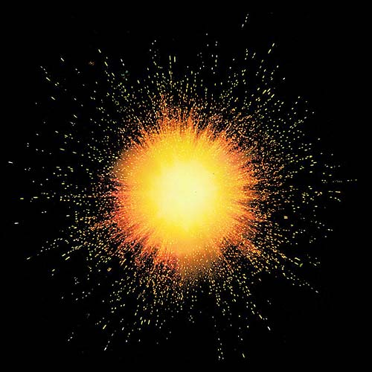
Velký třesk

Slide 59
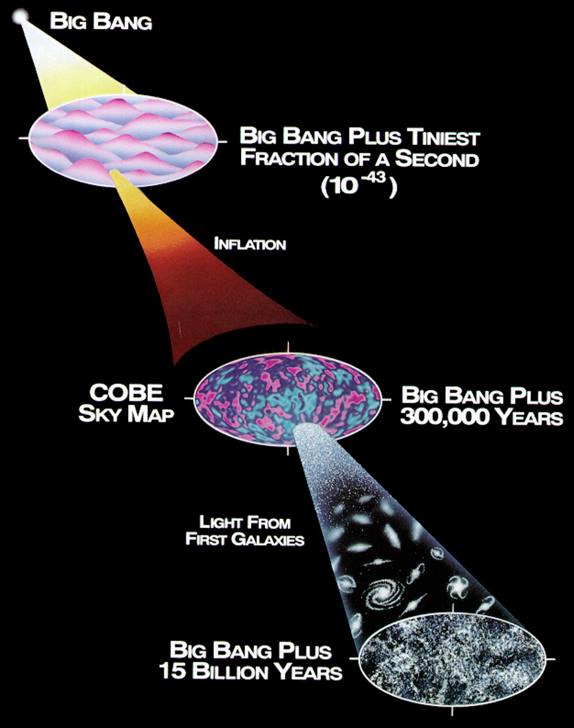

Slide 60
Konec vesmíru
Otevřený vesmír
  Tento vesmír je prostorově i časově nekonečný. Od velkého třesku se bude neustále rozpínat, až dojde vyhasnutí všech hvězd a vesmír se stane chladným a skoro prázdným místem.
Uzavřený vesmír
  Vesmír je omezený jak prostorově tak časově. Jeho objem je konečný a v konečném čase se vlastní gravitací zhroutí do finální singularity. V té skončí svou existenci i všichni pozorovatelé.

Slide 61
Lze překročit rychlost světla?
Teorie relativity tuto možnost nepřipouští. Rychlost světla je limitem pro všechny reálné (fyzikální) pozorovatele. Kdyby existoval signál, který by cestoval rychleji než světlo, byla by narušena kauzalita (časová návaznost dějů). Mohlo by se pak stát, že by tento signál pro některé pozorovatele cestoval do minulosti, což není možné.

Slide 62
Lze překročit rychlost světla?
Červí díry nabízí jistou možnost, jak obejít toto omezení tím, že cestujeme zkratkou. Dokonce umožňují cestování časem. Jsou to však pouze hypotetické objekty. S existencí červích děr jsou velké problémy: jak ji vytvořit, jak ji stabilizovat, jak jí procházet. Potřebujeme exotickou hmotu.

Slide 63
Lze překročit rychlost světla?
Kvantová teorie však umožňuje ovlivňování částic na libovolnou vzdálenost nekonečnou rychlostí. Mnoho experimentů tento fenomén potvrdilo. Naštěstí však není narušena kauzalita, protože abychom přenesli informaci, musíme ještě sdělit, zda se přenos vůbec povedl. A to už probíhá podsvětelnou rychlostí.

Slide 64
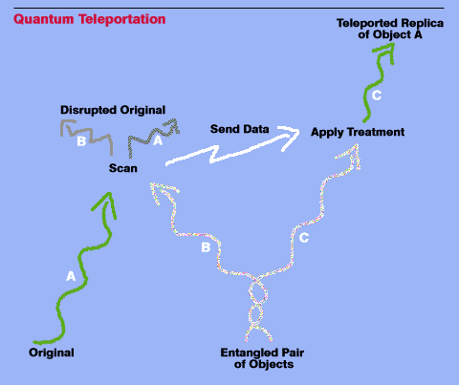
Kvantová teleportace

Slide 65
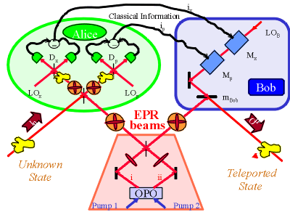
Kvantová teleportace

Slide 66
Lze překročit rychlost světla?
V některých materiálech lze dosáhnout rychlostí větších než rychlosti světla u tzv. grupové nebo fázové rychlosti světla. Jsou to však jen matematické pojmy a nic skutečného se nepřenáší.

Slide 67
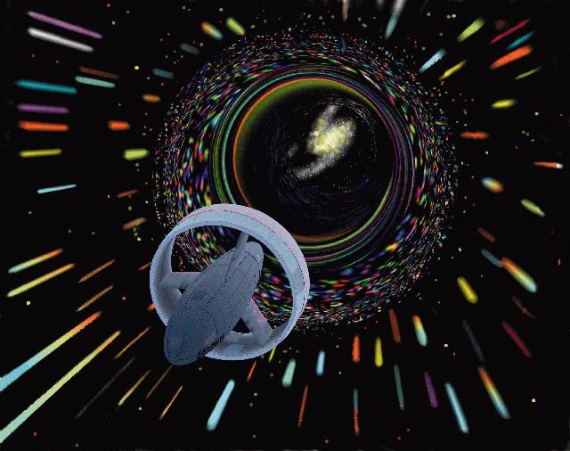
Červí díry

